Slide 1
Top 10 Länder nach Anzahl neuer Fälle in den letzten 7 Tagen
28.802.775 Fälle
920.931 Verstorbene (3,2%)
Land | Fälle kumulativ | Neue Fälle in den letzten 7T | Veränderung % (7T) | 7d-Inzidenz/ 100.000 Ew | R (7T) | Trend
Indien | 4.754.356 | 640.545 | 12,16 | 46,88 | 1,08 | ▲
Vereinigte Staaten | 6.486.108 | 240.242 | -15,49 | 73,01 | 0,91 | ▼
Brasilien | 4.315.687 | 192.687 | -30,4 | 91,3 | 0,83 | ▼
Argentinien | 535.690 | 73.821 | 5,67 | 164,85 | 1,04 | ▲
Spanien | 566.326 | 67.337 | 12,79 | 143,46 | 1,08 | ▲
Frankreich | 373.911 | 56.205 | 24,41 | 83,87 | 1,17 | ▲
Kolumbien | 708.964 | 50.508 | -13,72 | 100,33 | 0,9 | ▼
Peru | 722.832 | 39.130 | -11,6 | 120,36 | 0,93 | ▼
Russische Föderation | 1.057.362 | 37.052 | 5,97 | 25,4 | 1,07 | ▲
Mexiko | 663.973 | 34.564 | -8,31 | 27,09 | 0,94 | ▼
Quelle: ECDC, Stand: 13.09.2020

Slide 2
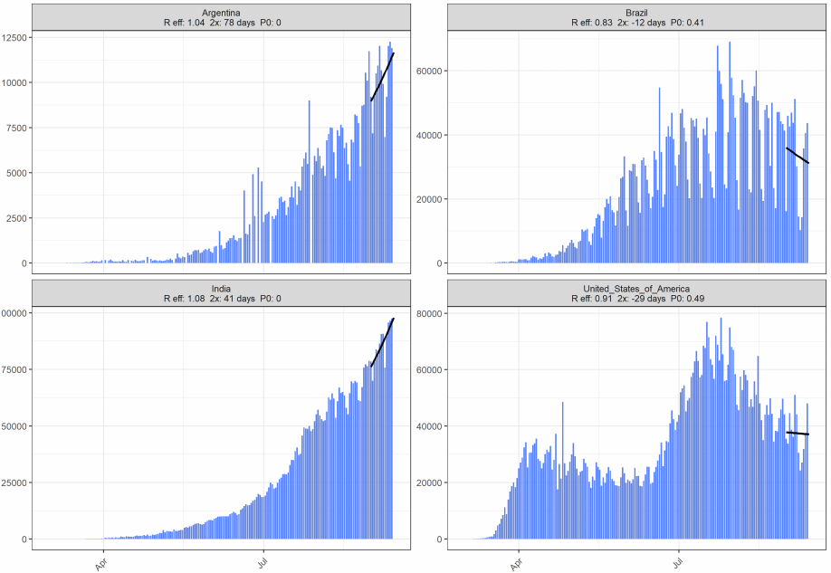
Länder mit >70.000 neue Fälle in den letzten 7 Tagen
Quelle: ECDC, Stand: 13.09.2020

Slide 3
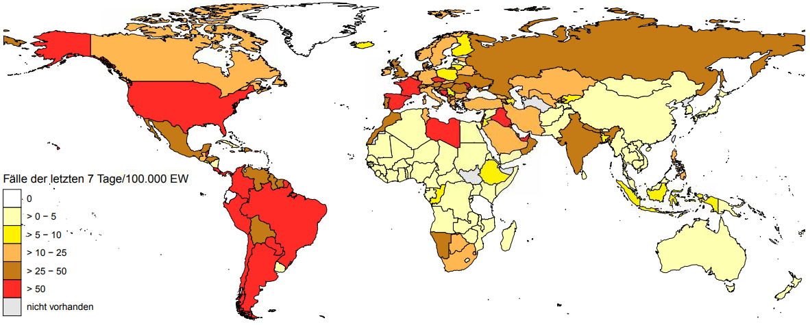
7-Tages-Inzidenz pro 100.000 Einwohner
38 Länder/Territorien mit einer 7-Tages-Inzidenz > 50 Fälle / 100.000 Ew.
Afrika
Amerika
Asien
Europa
Land | Inzidenz 7T
Cabo Verde | 79,28
Libyen | 77,52
Land | Inzidenz 7T
Aruba | 532,41
Costa Rica | 169,07
Argentinien | 164,85
Turks and Caicos islands | 138,77
Peru | 120,36
Bahamas | 116,05
Panama | 111,53
Kolumbien | 100,33
Brasilien | 91,3
Puerto Rico | 88,63
Paraguay | 77,41
Vereinigte Staaten | 73,01
Belize | 67,63
Chile | 64,54
Trinidad and Tobago | 54,7
Sint Maarten (NL) | 51,9
Britische Jungferninseln | 50,68
Land | Inzidenz 7T
Bahrain | 289,06
Israel | 282,23
Kuwait | 124,74
Malediven | 106,6
Palästina | 102,52
Irak | 76,47
Katar | 58,58
VAE | 55,04
Libanon | 53,36
Land | Inzidenz 7T
Montenegro | 178,08
Andorra | 169,34
Spanien | 143,46
Frankreich | 83,87
Republik Moldau | 80,16
Tschechische Republik | 71,82
Monaco | 66,5
Bosnien und Herzegowina | 51,26
Ozeanien
Land | Inzidenz 7T
Guam | 162,59
Französisch Polynesien | 70,54
Quelle: ECDC, Stand: 13.09.2020

Slide 4
Subregionen in EU/EEA/UK und CH mit 7d-Inzidenz >50/100.000 Ew.
Länder: Albanien (3), Andorra, Belgien (1), Dänemark (1), Frankreich (7), Kroatien (6), Monaco, Niederlande (2), Norwegen (1), Österreich (2), Portugal (1), Rumänien (14), Schweiz (3), Spanien (18), Tschechien (10), Ungarn (1), Vereinigtes Königreich – Gibraltar (1)
Seit dem letzten Bericht (Stand 09.09.) NEU auf der Liste
Land | Region/Provinz | Inzidenz pro 100.000 Ew (7d) | Fälle (7d) | Trend | Risikogebiet laut RKI
Dänemark | Hovedstaden | 50,18 | 921 | ▲
Kroatien | Virovitičko-podravska | 73,80 | 55 | ▲
Monaco | Monaco | 56,46 | 22 | ▲
Österreich | Tirol | 62,67 | 473 | ▲
Portugal | Lisbon | 62,15 | 1769 | ▲
Rumänien | Ilfov | 60,38 | 293 | ▲ | 12.08.2020
 | Sibiu | 55,11 | 221 | ▲
Tschechische Republik | Jihoceský | 56,06 | 360 | ▲
 | Jihomoravský | 59,70 | 709 | ▲
 | Karlovarský | 64,77 | 191 | ▲
 | Královéhradecký | 57,17 | 315 | ▲
 | Pardubický | 76,11 | 396 | ▲
 | Plzenský | 76,45 | 447 | ▲
 | Stredoceský | 97,42 | 1334 | ▲
 | Vysocina | 64,80 | 330 | ▲
 | Zlínský | 59,87 | 349 | ▲
Quelle: WHO EURO, Stand: 13.09.2020
Notes:
Nicht mehr: Bulgarien (Blagoevgrad), Kroatien (Bjelovarsko-bilogorska, Ličko-senjska, Šibensko-kninska), Rumänien (Arad)

Slide 5
Hintergrund

Slide 6
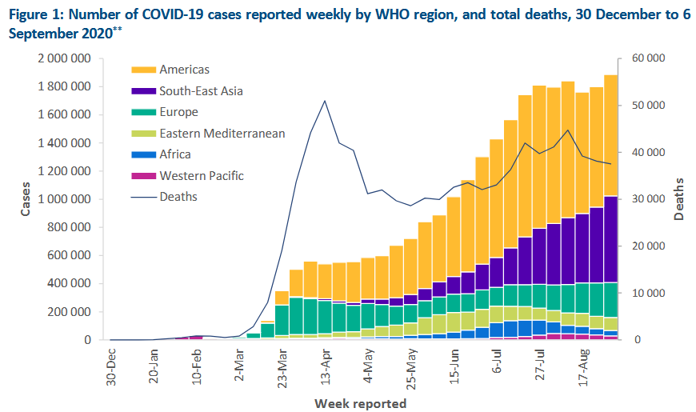
Globale Situation
Quelle: WHO, Stand: 07.09.2020
Notes:
https://www.who.int/docs/default-source/coronaviruse/situation-reports/20200907-weekly-epi-update-4.pdf
Anstieg der Fallzahlen um 5% und Rückgang der Todesfälle um 2% im Vergleich zur Vorwoche

Slide 7
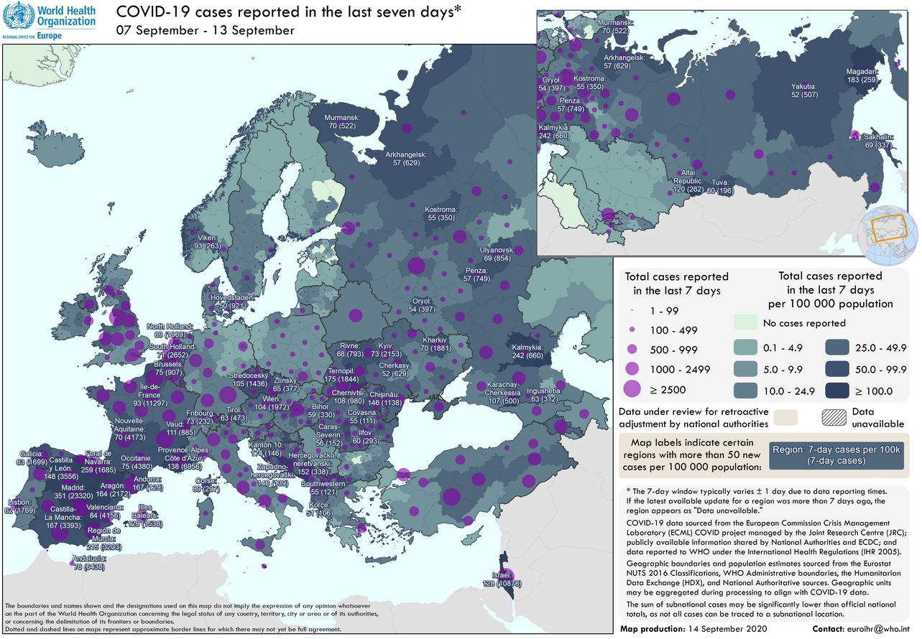
7-Tages-Inzidenz pro 100.000 Einwohner, WHO EURO (Subnational)
Quelle: WHO EURO, Stand: 14.09.2020
Notes:
https://who.maps.arcgis.com/apps/opsdashboard/index.html#/ead3c6475654481ca51c248d52ab9c61
https://www.who.int/about/regions/euro/en/

Slide 8
Subregionen in der EU/EEA/UK-Region und Schweiz mit einer 7- Tages-Inzidenz >50 pro 100.000 EW
Land | Region/Provinz | Inzidenz7T | Fälle7T | Trend7T (%)* | Risikogebiet laut RKI | >50 seit
Albanien | Korçe | 50,99 | 106 | 221.21 | 2020-06-15
 | Lezhë | 68,69 | 86 | 86.96 | 2020-06-15
 | Tiranë | 57,53 | 515 | 51.03 | 2020-06-15 | Schwankt
Andorra | Andorra | 167,22 | 129 | 41.76 | 2020-08-26
Belgien | Brussels | 74,63 | 907 | -9.84 | 2020-08-21
Bosnien und Herzegowina | Hercegovačko-neretvanski | 152,25 | 338 | 34.13 | 2020-06-15
 | Kanton 10 | 173,55 | 146 | -8.75 | 2020-06-15
 | Zapadno-hercegovački | 146,47 | 139 | -39.83 | 2020-06-15
Dänemark | Hovedstaden | 50,18 | 921 | 143.01 |  | 11.9.
Frankreich | Auvergne-Rhône-Alpes | 80,68 | 6413 | 20.52 | 2020-09-09
 | Corse | 88,67 | 297 | -0.34 | 2020-09-09
 | Hauts-de-France | 94,54 | 5676 | 79.34
 | Île-de-France | 92,79 | 11297 | -17.82 | 2020-08-24
 | Nouvelle-Aquitaine | 70,05 | 4173 | 2.35 | 2020-09-09
 | Occitanie | 74,93 | 4380 | 12.37 | 2020-09-09
 | Provence-Alpes-Côte d'Azur | 138,27 | 6956 | -1.68 | 2020-08-24
Gibraltar | Gibraltar | 53,40 | 18 | -41.94
Kroatien | Brodsko-Posavska | 52,59 | 73 | 17.74
 | Dubrovačko-neretvanska | 87,30 | 106 | -12.40 | 2020-09-09
 | Požeško-slavonska | 85,04 | 57 | 5.56 | 2020-09-09
 | Splitsko-Dalmatinska | 81,97 | 367 | -30.62 | 2020-08-20
 | Virovitičko-podravska | 73,80 | 55 | 161.90 |  | 11.9.
 | Zadarska | 66,06 | 111 | 21.98 | 2020-08-20
Monaco | Monaco | 56,46 | 22 | 69.23 |  | Schwankt, 11.9.
Montenegro | Montenegro | 190,94 | 1188 | 60.32 | 2020-06-15
Quelle: WHO EURO, Stand: 13.09.2020
Notes:
https://www.arcgis.com/home/item.html?id=54d73d4fd4d94a0c8a9651bc4cd59be0

Slide 9
Zusammenfassung der Europäischen Subregionen mit Inzidenz >50
Land | Region/Provinz | Inzidenz7T | Fälle7T | Trend7T (%)* | Risikogebiet laut RKI | >50 seit
Niederlande | North Holland | 69,01 | 1969 | 58.03
 | South Holland | 71,50 | 2652 | 52.76
Nordmazedonien | Eastern | 94,70 | 168 | 52.73 | 2020-06-15
 | Northeastern | 69,25 | 122 | 144.00 | 2020-06-15
 | Southwestern | 54,98 | 121 | 157.45 | 2020-06-15
Norwegen | Viken | 92,88 | 263 | 7.35
Österreich | Tirol | 62,67 | 473 | 86.96 |  | 12.9.
 | Wien | 103,93 | 1972 | 98.39
Portugal | Lisbon | 62,15 | 1769 | 50.04 |  | Schwankt, 11.9.
Rumänien | Bacău | 58,28 | 341 | -24.05 | 2020-08-12
 | Bihor | 58,78 | 330 | 0.30 | 2020-08-07
 | Brașov | 54,51 | 301 | 1.01 | 2020-08-12
 | Brăila | 57,33 | 166 | -7.78 | 2020-08-12
 | București | 77,44 | 1417 | 23.65 | 2020-08-12
 | Caraș-Severin | 56,03 | 152 | -3.80
 | Covasna | 54,91 | 111 | 20.65
 | Iași | 57,97 | 460 | 15.87 | 2020-09-09
 | Ilfov | 60,38 | 293 | 66.48 | 2020-08-12
 | Neamț | 63,60 | 281 | 36.41
 | Prahova | 64,21 | 461 | 50.65 | 2020-08-12
 | Sibiu | 55,11 | 221 | 97.32 |  | 12.9.
 | Vâlcea | 64,85 | 227 | 32.75 | 2020-08-20
 | Vaslui | 70,35 | 263 | 1.15 | 2020-08-12
Schweiz | Fribourg | 72,79 | 232 | 16.58
 | Geneva | 57,66 | 288 | -19.55 | 2020-09-09
Quelle: WHO EURO, Stand: 13.09.2020
Notes:
https://www.arcgis.com/home/item.html?id=54d73d4fd4d94a0c8a9651bc4cd59be0

Slide 10
Zusammenfassung der Europäischen Subregionen mit Inzidenz >50
Land | Region/Provinz | Inzidenz7T | Fälle7T | Trend7T (%)* | Risikogebiet laut RKI
Spanien | Andalucía | 73,70 | 6211 | 6.28 | 2020-08-14
 | Aragón | 165,31 | 2183 | 26.04 | 2020-08-14
 | Canarias | 87,63 | 1934 | -6.84 | 2020-09-02
 | Cantabria | 138,57 | 806 | 19.41 | 2020-08-14
 | Castilla-La Mancha | 159,27 | 3241 | 29.33 | 2020-08-14
 | Castilla y León | 144,29 | 3474 | 13.27 | 2020-08-14
 | Cataluña | 98,92 | 7485 | -8.05 | 2020-08-14
 | Ciudad Autónoma de Ceuta | 69,55 | 59 | 3.51 | 2020-08-14
 | Ciudad Autónoma de Melilla | 183,02 | 155 | 53.47 | 2020-08-14
 | Comunidad de Madrid | 336,81 | 22370 | 20.94 | 2020-08-14
 | Comunidad Foral de Navarra | 184,94 | 1202 | 2.12 | 2020-08-14
 | Comunidad Valenciana | 78,61 | 3911 | -2.03 | 2020-08-14
 | Extremadura | 94,80 | 1010 | 31.34 | 2020-08-14
 | Galicia | 69,84 | 1886 | 17.65 | 2020-08-14
 | Illes Balears | 122,12 | 1451 | -3.01 | 2020-08-14
 | La Rioja | 170,30 | 534 | -16.43 | 2020-08-14
 | País Vasco | 189,13 | 4119 | -12.31 | 2020-08-14
 | Región de Murcia | 219,88 | 3271 | 95.87 | 2020-08-14
Quelle: WHO EURO, Stand: 13.09.2020
Notes:
https://www.arcgis.com/home/item.html?id=54d73d4fd4d94a0c8a9651bc4cd59be0

Slide 11
Zusammenfassung der Europäischen Subregionen mit Inzidenz >50
Land | Region/Provinz | Inzidenz7T | Fälle7T | Trend7T (%)* | Risikogebiet laut RKI | >50 seit
Tschechische Republik | Jihoceský | 56,06 | 360 | 69.01 |  | 12.9.
 | Jihomoravský | 59,70 | 709 | 62.24 |  | 12.9.
 | Karlovarský | 64,77 | 191 | 154.67 |  | 11.9.
 | Královéhradecký | 57,17 | 315 | 133.33 |  | 12.9.
 | Pardubický | 76,11 | 396 | 118.78 |  | 11.9.
 | Plzenský | 76,45 | 447 | 162.94 |  | 11.9.
 | Prague | 154,89 | 2027 | 103.92 | 2020-09-09
 | Stredoceský | 97,42 | 1334 | 110.08 |  | 9.9.
 | Vysocina | 64,80 | 330 | 79.35 |  | 10.9.
 | Zlínský | 59,87 | 349 | 229.25 |  | 13.9.
Ungarn | Budapest | 94,79 | 1661 | 55.82 | 2020-09-09
Quelle: WHO EURO, Stand: 13.09.2020
Notes:
https://www.arcgis.com/home/item.html?id=54d73d4fd4d94a0c8a9651bc4cd59be0

